Slide 1
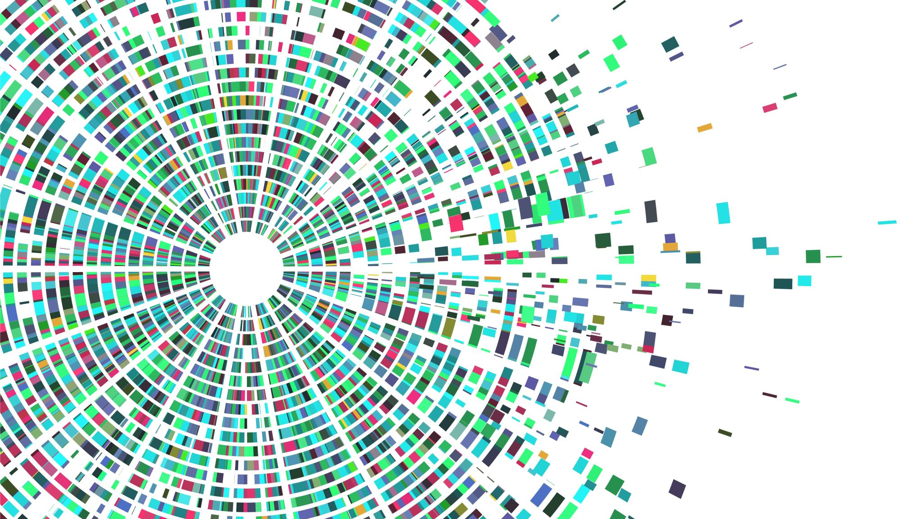
AIによる言語表現評価： Poodll Languages
原島 秀人 前橋工科大学

Slide 2
What is Poodll Langauges?
Poodll社によって提供されている Moodle のプラグイン。Reading, listening, speaking, vocabulary building の訓練のために4つのプラグインがあり、それぞれMoodleのプラグインデータベースからダウンロードできる。
英語だけではなく様々な言語の訓練が可能。

Slide 3
Four tools
Poodll Solo
Speaking practice, recorded voice gets analyzed and graded by AI
Poodll MiniLesson
Dictation, oral responding, multiple-choice questions
Poodll ReadAloud
Reading, shadowing, and pronunciation practice after a model
Poodll WordCards
Flashcard activities for lesson preparation and review

Slide 4
Four tools
Poodll Solo
Speaking practice, recorded voice gets analyzed and graded by AI
Poodll MiniLesson
Dictation, oral responding, multiple-choice questions
Poodll ReadAloud
Reading, shadowing, and pronunciation practice after a model
Poodll WordCards
Flashcard activities for lesson preparation and review

Slide 5
Poodll Solo
熊本崇城大学のBranden Kirchmeyer 氏と Poodll社のJustin Hunt氏が開発した P-Chat から派生したもの。
P-Chat が「会話」の訓練を目指したのに対して、Poodll Solo は個人のスピーキングの訓練にフォーカスされたもの。

Slide 6
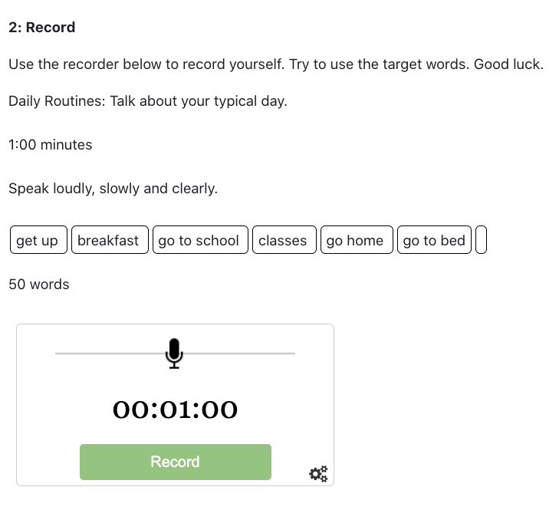

Slide 7
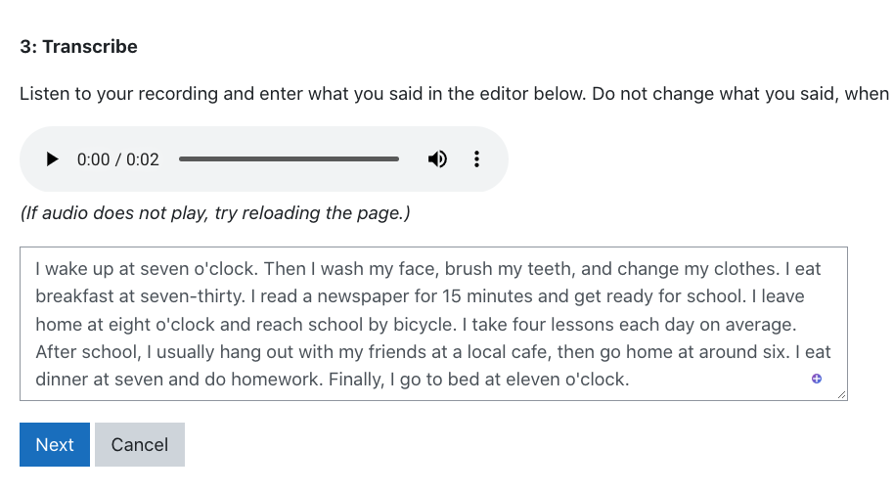
本人による文字起こし

Slide 8
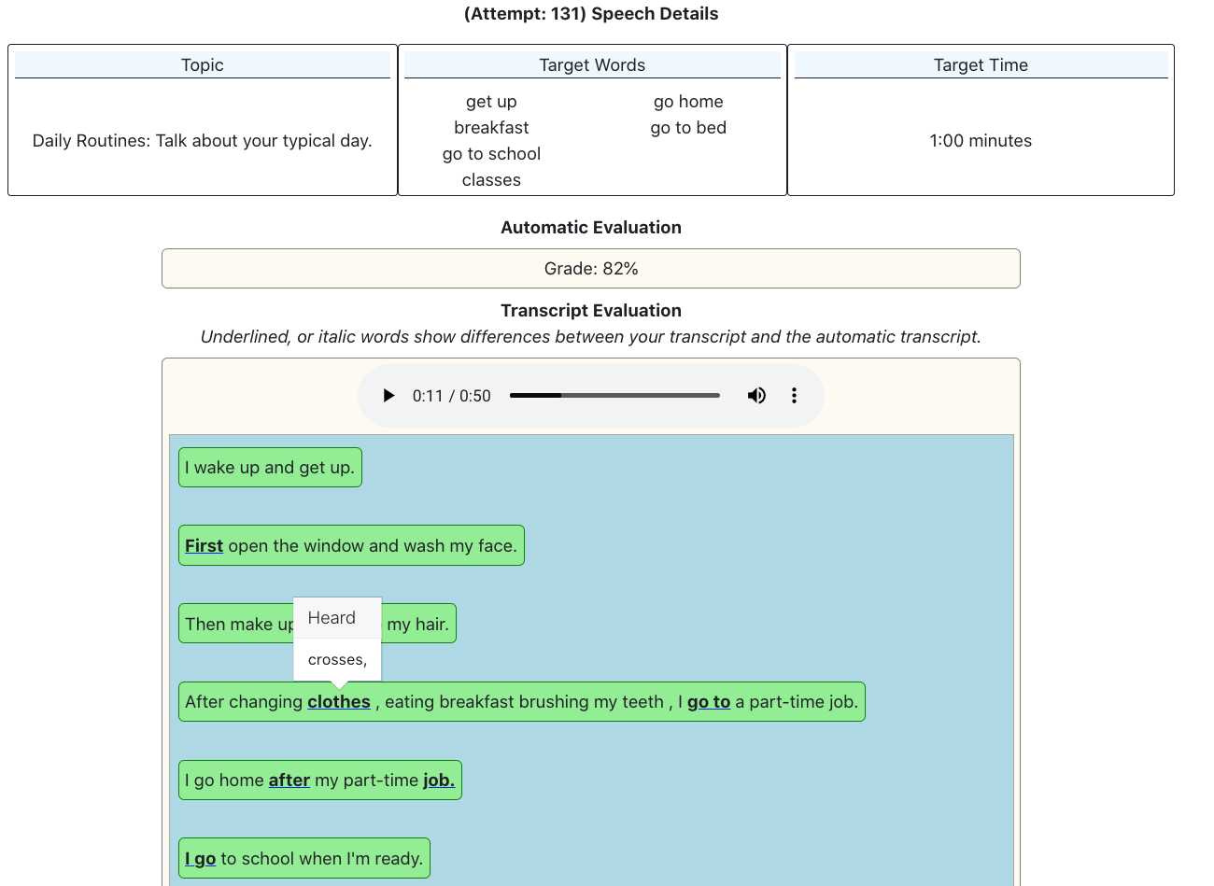
AI 総合評価
AI が発音と単語の不一致を指摘

Slide 9
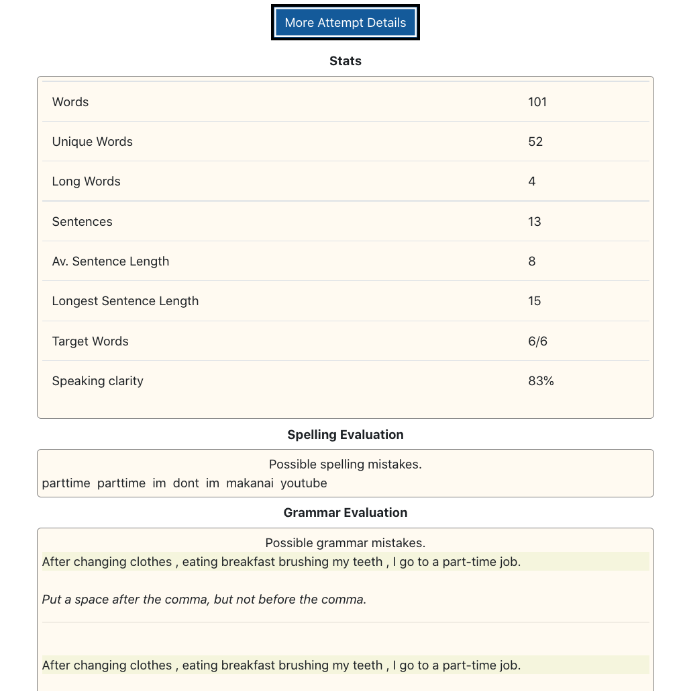
語数
スピーチの明瞭さ
スペリングの間違い
文法の改善指摘

Slide 10
自動得点計算

Slide 11
AI評価に対する学生の感想（N＝138）
AI評価を受けた後、何回やり直したか？
平均： 3.26回

Slide 12
AI評価に対する学生の感想（N＝138）
AIに評価される気持ちは？
予想以上に的確な指摘を受け、驚いた。これから先AIがこういった場面で活用されていくと強く感じた。人だと無意識に好き嫌いが入ってしまうとおもうので、AIに評価されるのは安心な気がしました。
主観の入らない正確な評価なので、その評価をすっと受け入れられた。
人に評価されるものと比べ、評価に妥当性があり、平等で効率も良いと思った。
AIが出した評価が本当に正しいのかと、疑問に思うことがあった。
AIは正確性を重視するあまりに、英文を流暢にしゃべっても聞き取ってくれない
実際人間に評価されるのに比べて、聞き間違いがあると思う。スピードや文字数、構成に関しては優秀かもしれないけれど、その面で私は好まない

Slide 13
AI評価に対する学生の感想（N＝138）
困難な点はあったか？
スピーチをやり直すと、また文を書かないといけなっかたのがめんどくさかったです。
同じような文の構造にならないようにすることが難しかった。また、正確な発音をするのが難しく、AIはとても発音に厳しかった。
滑らかにネイティブを意識して読むと指摘される箇所が多く、日本語英語のようにはっきりゆっくり読むと減るという感じでどうするのが正解かわからなくなっていた。
自分の声を聴くのが嫌なので自分の声を聴いて文字起こしするのは少し嫌だった。
最後にやったものを評価にするというより、今までやった中で最も良いものを評価してもらえると何度もやり直しやすかったように思えます

Slide 14
AI評価に対する学生の感想（N＝138）
この活動が役に立ったと思えた点は？
自分が英文を読んだ音声を聞くことはなかなかないことなので、自分の発音を聞いてみてできていないところがはっきりしたのが役に立ったと思う
自分の発音がどれほど不正確であったかや文章作成の拙さを知ることができた
対人で話すという緊張感がなかったのですんなりと取り組めた。
自分の英語力は、書くときも話すときもまだまだ未熟だと実感できたこと。また、AIを使うことでミスを簡単に減らせる利便性に気付き、上手に活用していこうと思えたこと。
自分のスピーキング技術で何が不十分なのか、何に気を付けるともっと人が聞き取りやすく話すことができるのかなどの課題が見えたのでその点で役に立ったと思います。
完全に公平な評価方法の一つにこのような方法があるのだと知りました
自分の英語の能力が全然足りないと感じることができて勉強のモチベーションになりました。
提出してからすぐに評価が返ってくるため、自分の文法や発音の間違っている箇所がすぐにわかる点。
自分の英語力の低さを再認識することに役立った。また、AIを上手く使うことで文の誤りを減らすことができるのは便利だと思った。

